Slide 1

Les lois physiques en apnée
… et ce qu'elles changent pour vous
Cours théorique Apnéiste Piscine · Neptune Club de Brunoy
Notes:
Accueil. Annoncer : 45 mn, deux quiz, pas de calcul compliqué.

Slide 2
Pourquoi de la physique ?
Sous l'eau, tout change :
1
2
3
4
5
ce que je vois
ce que j'entends
ma température
l'air dans mon corps
mon poids
Comprendre, c'est savoir quoi faire.
Notes:
Lien avec le cours précédent : on a vu comment le corps respire ; aujourd'hui, ce que l'eau fait à ce corps. On commence par un quiz : sortez vos téléphones (ou préparez-vous à lever la main).

Slide 3
Au programme
1
Quiz d'ouverture et sensations : vision, son, chaleur
10 mn
2
La pression
5 mn
3
Boyle-Mariotte : l'air se comprime
10 mn
4
Dalton : l'oxygène à la remontée
4 mn
5
Archimède : flotter ou couler
7 mn
6
Quiz final
8 mn
Notes:
Annoncer le chemin : d'abord ce qu'on sent dès la surface, puis ce qui change en descendant (la pression, l'air qui se comprime, l'oxygène, la flottabilité). Deux quiz encadrent le cours : le même au début et à la fin, pour mesurer ce qui a changé.

Slide 4
QUIZ D'OUVERTURE · QUESTION 1
Sous l'eau, avec un masque, un objet posé au fond paraît…
plus gros et plus proche
plus petit et plus loin
A
B
plus gros et plus loin
identique
C
D
Notes:
20 secondes. Ne pas donner la réponse tout de suite : faire voter, constater les désaccords.

Slide 5
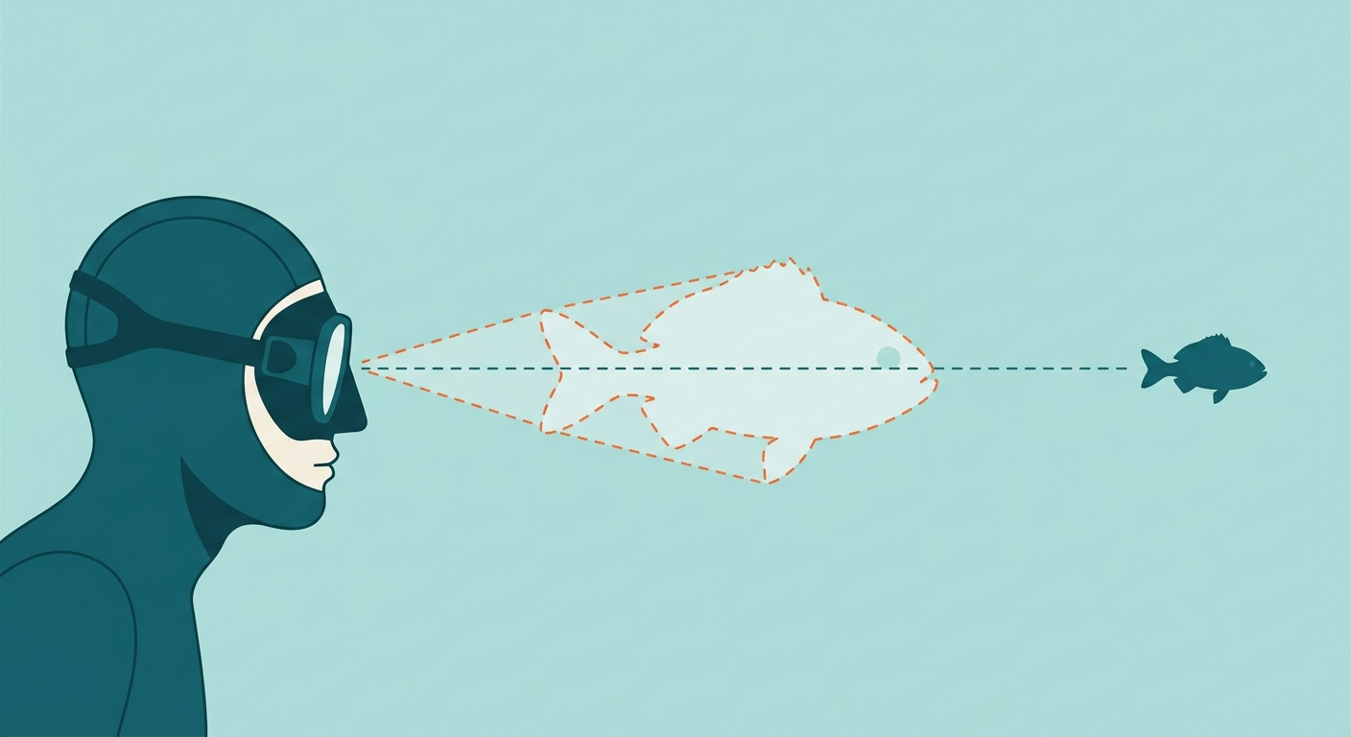
La vision : plus gros, plus près
1/3
ce que je vois
plus gros
1/4
la réalité
plus près
Le geste Un masque, et méfiance sur les distances : le mur et le fond sont plus loin qu'ils n'en ont l'air.
Notes:
Réponse A. La lumière change de direction en passant de l'eau à l'air du masque : c'est la réfraction. Un objet à 4 m semble à 3 m. « Plus gros » et « plus près » sont deux façons de décrire le même effet. Sans masque, on voit flou : l'œil est réglé pour l'air, il lui faut une couche d'air devant lui. Les couleurs s'éteignent aussi avec la profondeur, le rouge en premier, mais c'est peu sensible à 6 m.
Geste : porter un masque ; tendre le bras plus loin qu'on ne croit pour saisir un objet ou le bord ; se méfier des distances en apnée dynamique à l'approche du mur.

Slide 6
QUIZ D'OUVERTURE · QUESTION 2
Sous l'eau, vous entendez un bruit métallique. Pouvez-vous dire d'où il vient ?
Oui, aussi facilement que dans l'air
Très difficilement : il semble venir de partout
A
B
Non, car on n'entend rien sous l'eau
Oui, encore mieux que dans l'air
C
D
Notes:
20 secondes.

Slide 7
Le son : plus vite, direction incertaine
Dans l'air
340 m/s
Dans l'eau
1 500 m/s
Plus de 4 fois plus vite : on entend très bien, mais on situe mal d'où vient le son.
Le geste Communiquer par signes et garder son binôme à vue, jamais « à l'oreille ».
Notes:
Réponse B. Notre cerveau situe un son grâce au minuscule décalage entre les deux oreilles. Dans l'eau, le son va plus de 4 fois plus vite : le décalage devient trop court, le son semble venir de partout. On entend très bien et de loin, mais on situe mal d'où il vient ; tourner la tête aide un peu. Et on ne peut pas parler.
Geste : communiquer par signes ; garder son binôme à vue, jamais « à l'oreille » ; un bruit convenu (taper sur l'échelle) sert à alerter, pas à indiquer où.

Slide 8
QUIZ D'OUVERTURE · QUESTION 3
Immobile dans une eau à 28 °C, sans combinaison, votre corps…
se réchauffe
garde sa température
A
B
se refroidit
ne se refroidit que sous 20 °C
C
D
Notes:
20 secondes.

Slide 9
La chaleur : l'eau nous refroidit
Confortable immobile, au moins :
× 20
21 °C
33 °C
L'eau conduit la chaleur plus de 20 fois mieux que l'air.
dans l'air
dans l'eau
À 28 °C, l'eau du bassin est plus froide que nous : on se refroidit, surtout immobile.
Notes:
Réponse C. À 28 °C on a une sensation agréable en entrant, mais l'eau est plus froide que la peau et elle conduit très bien la chaleur. Tant qu'on nage, les muscles compensent ; immobile (statique, attente au bord, sécurité), on se refroidit vite.

Slide 10
Le froid : ce que ça change
Froid
Frissons
Oxygène consommé
Apnée plus courte
… et moins de relâchement.
Le geste Mettre une combinaison adaptée, et sortir de l'eau si on frissonne.
Notes:
Le froid n'est pas qu'un inconfort : frissonner, c'est faire travailler les muscles, donc brûler de l'oxygène. Il gêne aussi le relâchement vu au cours précédent. L'hypothermie proprement dite sera vue au cours accidents.
Geste : choisir avant la séance une combinaison adaptée à ce qu'on va faire (plus épaisse si on reste immobile, en statique par exemple) ; sortir de l'eau si on frissonne ; ne pas enchaîner une séance quand on a déjà froid.

Slide 11
À retenir — les sensations
Vision : 1/3 plus gros, 1/4 plus près → un masque, et méfiance sur les distances.
1
Son : on entend bien, on situe mal → signes, binôme à vue.
2
Chaleur : l'eau conduit la chaleur plus de 20 fois mieux que l'air → une combinaison adaptée à la séance.
3
Notes:
Transition : ces trois effets, on les sent dès la surface. Les suivants apparaissent quand on descend.

Slide 12
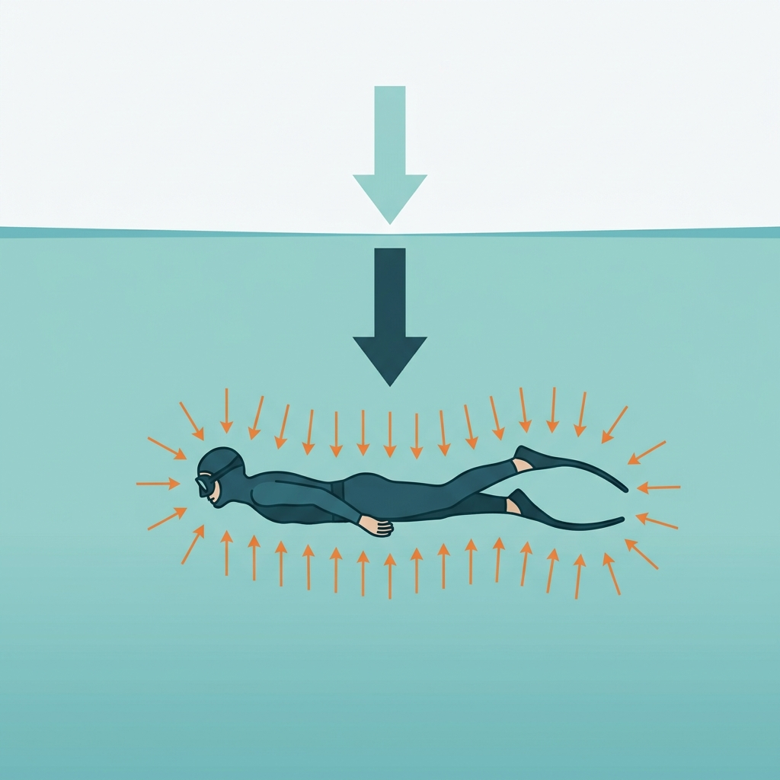
La pression : le poids au-dessus de nous
1 bar
le poids de l'air
Toute l'atmosphère pèse sur nous en surface.
le poids de l'eau
+ 1 bar
10 m d'eau pèsent autant que toute l'atmosphère.
Notes:
En surface, toute l'atmosphère pèse sur nous : 1 bar, on ne le sent pas parce qu'on y vit. Dans l'eau s'ajoute le poids de l'eau au-dessus. L'eau est lourde : 10 m d'eau pèsent autant que toute l'atmosphère.

Slide 13
+1 bar tous les 10 m
l'air
profondeur
pression
Surface
1 bar
0,1 bar
l'eau
3 m
1,3 bar
fond de nos bassins
de plus à chaque mètre
6 m
1,6 bar
limite de l'AP
10 m
2 bar
fosse de 10 m
Au fond de nos bassins (3 m) : déjà 30 % de pression en plus.
20 m
3 bar
fosse de 20 m
Notes:
Règle unique à retenir : on part de 1 bar et on ajoute 1 bar tous les 10 m, soit 0,1 bar par mètre. Faire trouver 3 m à la salle : le fond de nos bassins, c'est déjà 30 % de pression en plus. À 6 m, limite de l'AP, c'est 60 %.

Slide 14
À retenir — la pression
1 bar en surface,
+1 bar tous les 10 m.
Entre 0 et 10 m, la pression double : c'est près de la surface que tout change le plus vite.
Notes:
Insister sur « double » : de 10 à 20 m elle n'est multipliée que par 1,5. C'est donc près de la surface que tout change le plus vite — et c'est là qu'on pratique. Transition : qu'est-ce que cette pression fait à l'air ?

Slide 15

Un ballon qui descend
Le même air, de plus en plus serré.
6 L
▶ En vidéo : 1 L d'air à 55 m, réduit à 154 mL
Surface
3 m
4,6 L
nos bassins
6 m
3,75 L
limite AP
10 m
3 L
fosse
Notes:
L'eau ne se comprime pas, l'air si. Un ballon fermé qu'on descend rétrécit ; il reprend sa taille en remontant. Rien ne sort, rien n'entre : c'est le même air, plus serré. Pour aller plus loin, vidéo liée à l'écran, à montrer ou à partager après le cours : « What happens to the lungs of a freediver during a deep dive, Boyle's law in action » (https://www.youtube.com/watch?v=X7roaf8kckM). Un verre doseur ouvert, retourné, descendu à 55 m avec 1 L d'air : l'eau comprime l'air jusqu'à 154 mL au fond (6,5 bar), puis il reprend 1 L en remontant.

Slide 16
La loi de Boyle-Mariotte
Profondeur | Pression | Volume
Surface | 1 bar | 6 L
3 m | 1,3 bar | 4,6 L
6 m | 1,6 bar | 3,75 L
10 m | 2 bar | 3 L
20 m | 3 bar | 2 L
P × V
= constante
Quand la pression double, le volume est divisé par deux.
Pression × volume : toujours 6.
Notes:
Faire remarquer que pression × volume donne toujours 6. Quand la pression double, le volume est divisé par deux. C'est la seule formule du cours. 6 L, c'est l'ordre de grandeur de poumons pleins.

Slide 17
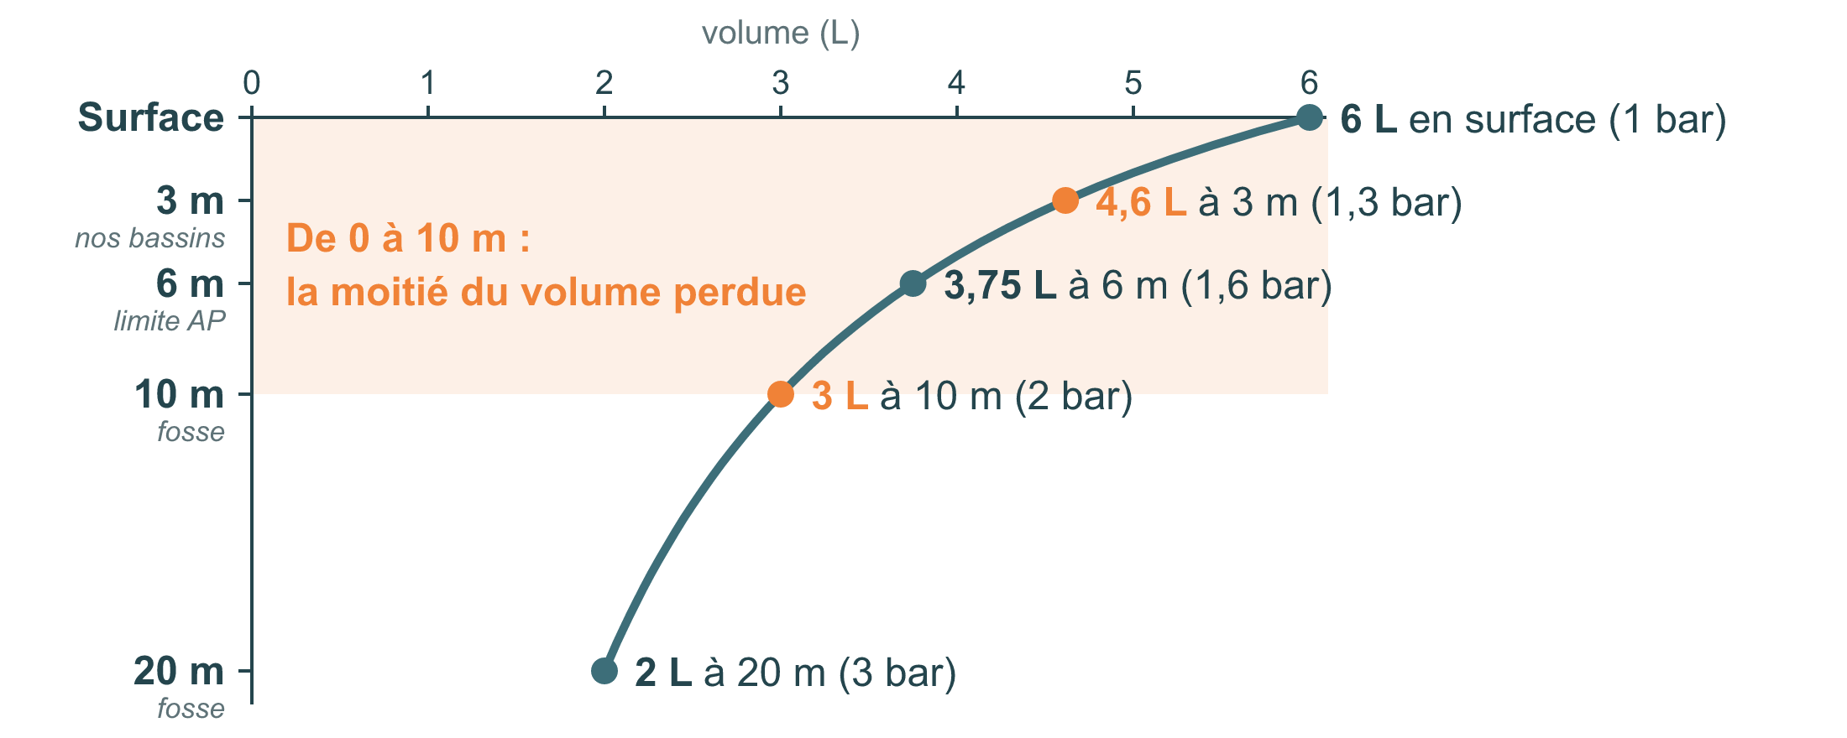
Le plus fort près de la surface
C'est dans les premiers mètres qu'il faut agir, pas au fond.
Notes:
À 3 m, au fond de nos bassins, on a déjà perdu près d'un quart du volume ; à 6 m, plus du tiers ; à 10 m, la moitié. Conséquence directe : c'est dans les premiers mètres qu'il faut agir, pas au fond.

Slide 18
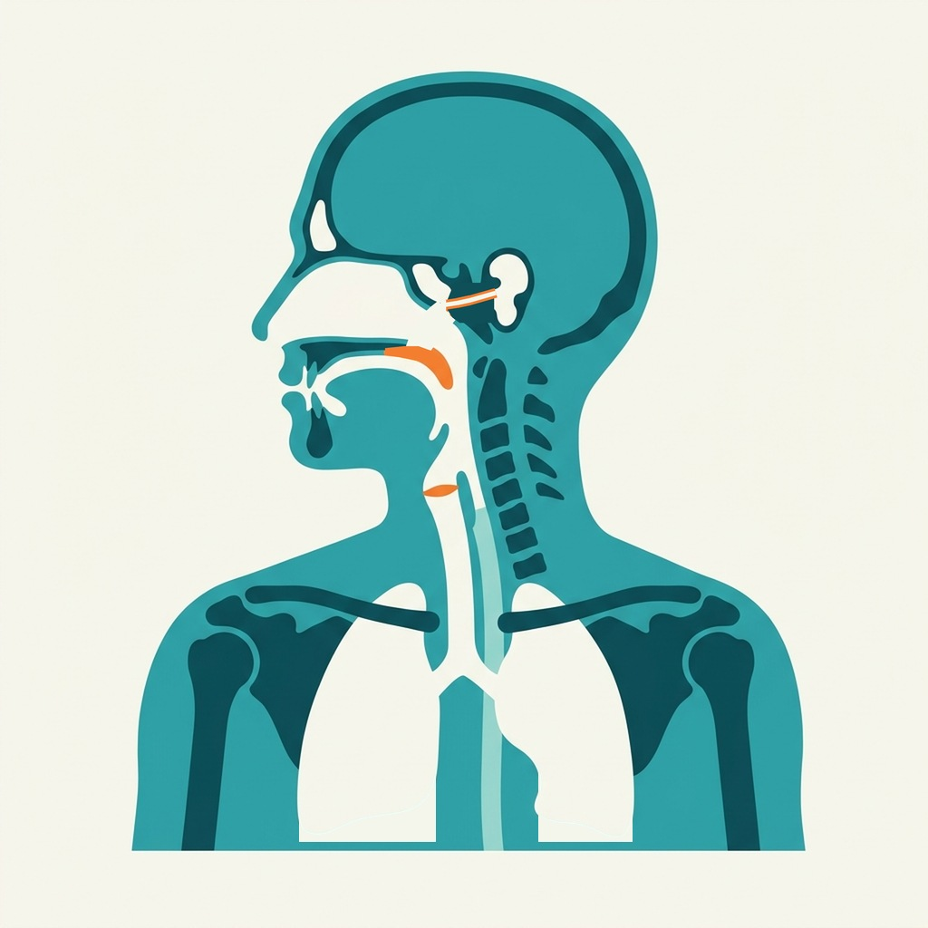
Où y a-t-il de l'air dans mon corps ?
Les espaces d'air
1
Sinus dans les os du visage
1
4
2
Cavité nasale
2
3
Cavité buccale
A
4
Oreille moyenne derrière le tympan
3
B
5
Trachée et poumons
C
+ le masque ajouté par le matériel
Les portes entre ces espaces
5
A
Trompe d'Eustache oreille moyenne ↔ nez
B
Voile du palais nez ↔ bouche
C
Glotte cordes vocales
Notes:
Le corps est fait surtout d'eau, donc il ne se comprime pas. Seuls les espaces remplis d'air subissent Boyle-Mariotte : l'oreille moyenne, les sinus, la cavité nasale, la cavité buccale, les poumons, et le masque, espace d'air ajouté par le matériel. Ces espaces communiquent par trois « portes » : les trompes d'Eustache, le voile du palais et la glotte. Compenser, c'est faire passer de l'air d'un espace à l'autre en ouvrant ces portes. On les retrouvera en pratique, avec les méthodes de compensation.

Slide 19
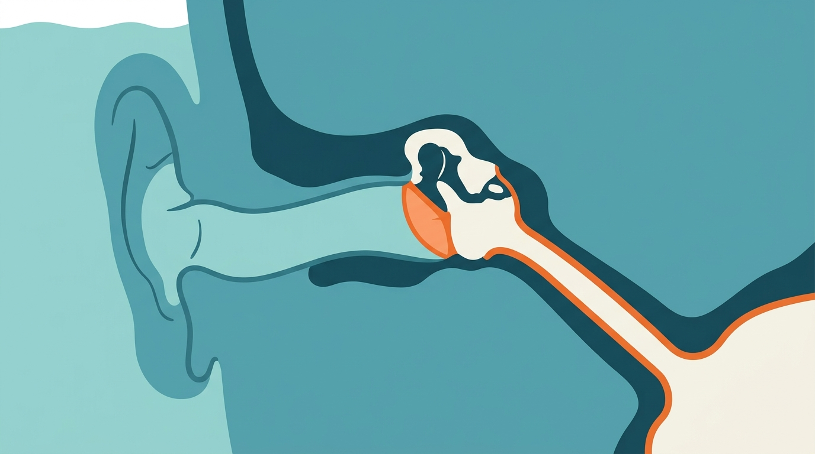
L'oreille moyenne : compenser
L'eau pousse sur le tympan.
eau
oreille moyenne
Compenser : renvoyer de l'air par la trompe d'Eustache.
conduit auditif
tympan
Tôt, souvent, sans jamais forcer.
trompe d'Eustache
arrière
du nez
Le geste Compenser dès la surface et régulièrement sur les premiers mètres. Si ça ne passe pas : renoncer.
Notes:
Derrière le tympan, dans l'oreille moyenne, il y a de l'air. En descendant il se comprime, le tympan est poussé vers l'intérieur : gêne, puis douleur. Compenser, c'est renvoyer de l'air dans l'oreille moyenne, par la trompe d'Eustache, pour rétablir l'équilibre. Les méthodes (Valsalva, Frenzel, BTV) seront vues en pratique. Si on force ou si on insiste malgré la douleur, on se blesse : c'est le barotraumatisme, détaillé au cours accidents.
Geste : compenser dès la surface et régulièrement sur les premiers mètres ; si ça ne passe pas, renoncer à la descente.

Slide 20
Le masque et les sinus
Le masque
Les sinus
L'air y diminue : le masque se plaque et fait ventouse.
Un rhume bouche leurs canaux : l'air ne s'équilibre plus.
Souffler un peu d'air par le nez.
Enrhumé : pas de plongée.
Jamais de bouchons d'oreilles, ni de lunettes de piscine en profondeur.
Notes:
Masque : l'air y diminue, le masque se plaque et fait ventouse (placage de masque). Sinus : cavités d'air dans les os du visage, reliées au nez par de petits canaux ; un rhume les bouche et l'air ne peut plus s'équilibrer.
Geste : souffler un peu d'air par le nez dans le masque en descendant ; ne pas plonger enrhumé ; jamais de bouchons d'oreilles ; jamais de lunettes de piscine en profondeur : elles ne couvrent pas le nez, on ne peut pas y renvoyer d'air, et elles se plaquent sur les yeux comme un masque qu'on ne compenserait pas.

Slide 21
Les poumons, et la remontée
Jamais d'air pris au fond : ni sur un détendeur, ni dans une poche d'air.
100 %
77 %
100 %
En surface
À 3 m
De retour
L'air reprend sa place : on n'en a pas ajouté.
De l'air ajouté au fond gonfle à la remontée : c'est la surpression pulmonaire, possible dès 1 m.
Notes:
À 3 m les poumons passent à environ 77 % de leur volume, à 6 m à un peu moins des deux tiers (3,75 L sur 6) : sans danger, le thorax est souple. À la remontée, l'air reprend exactement sa place de départ, puisqu'on n'en a pas ajouté. Exception grave : si on respire au fond l'air d'un plongeur bouteille puis qu'on remonte en apnée, cet air gonfle et les poumons ne peuvent pas le contenir : c'est la surpression pulmonaire, détaillée au cours accidents. Une seule inspiration suffit, et l'accident est possible dès 1 m. En piscine partagée avec les plongeurs, la règle est absolue. Même piège avec une poche d'air sous-marine (sous un plafond de grotte ou d'épave, dans une cloche, sous un objet retourné au fond) : cet air est à la pression de la profondeur, le respirer puis remonter en apnée revient au même.

Slide 22
À retenir — Boyle-Mariotte
1
Quand la pression monte, le volume d'air diminue : P × V = constante.
2
L'effet est le plus fort dans les premiers mètres.
3
Oreilles : compenser tôt, souvent, sans forcer.
4
Masque : souffler par le nez. Rhume : pas de plongée.
5
Jamais d'air pris au fond : ni détendeur, ni poche d'air.
Notes:
Transition : l'air de mes poumons se comprime. Et l'oxygène qu'il contient ? C'est la loi de Dalton.

Slide 23
L'air est un mélange
21 %
79 %
Profondeur | Pression | Pp(O2)
Surface | 1 bar | 0,21 bar
3 m | 1,3 bar | 0,27 bar
6 m | 1,6 bar | 0,34 bar
10 m | 2 bar | 0,42 bar
d'oxygène
d'azote
Pp(O2) = P × 21 %
Chaque gaz a sa part de la pression : c'est sa pression partielle.
Notes:
L'air est un mélange : environ 21 % d'oxygène et 79 % d'azote. Chaque gaz porte sa part de la pression totale : c'est sa pression partielle, Pp = P × %. C'est la loi de Dalton. C'est la pression partielle d'oxygène qui compte pour le corps. En descendant, la pression augmente, donc la Pp(O2) aussi : à 10 m, elle double. On ne parle pas de l'azote ici : ses effets (narcose) concernent la grande profondeur.

Slide 24
Le piège de la remontée
Au fond Poumons comprimés, la Pp(O2) reste haute : je me sens bien.
Le danger est à la remontée, pas au fond.
En remontant La pression baisse, la Pp(O2) s'effondre.
Derniers mètres Hypoxie de remontée : perte de connaissance possible.
Le geste Ne pas prolonger l'apnée au fond. Le binôme surveille toute la remontée, et jusqu'après la sortie de l'eau.
Notes:
Pendant l'apnée, on consomme de l'oxygène. Au fond, la compression des poumons maintient une Pp(O2) élevée : on se sent bien, et ce bien-être trompe. En remontant, la pression baisse, l'air des poumons se détend, et la Pp(O2) s'effondre, d'autant plus qu'on en a consommé. C'est l'hypoxie de remontée, principale cause de perte de connaissance chez les apnéistes ; la zone critique est entre 10 m et la surface. Les signes et la conduite à tenir seront vus au cours accidents. Le risque ne s'arrête pas à la surface : l'oxygène continue de baisser une vingtaine de secondes après la sortie.

Slide 25
À retenir — Dalton
L'air contient 21 % d'oxygène : Pp = P × %.
1
En descendant, la Pp(O2) monte : au fond, on se sent bien.
2
En remontant, elle s'effondre : c'est l'hypoxie de remontée.
3
Le binôme surveille toute la remontée, et après la sortie.
4
Notes:
Transition : si l'air de mon corps rétrécit, mon corps prend moins de place. Et ça change ma façon de flotter.

Slide 26
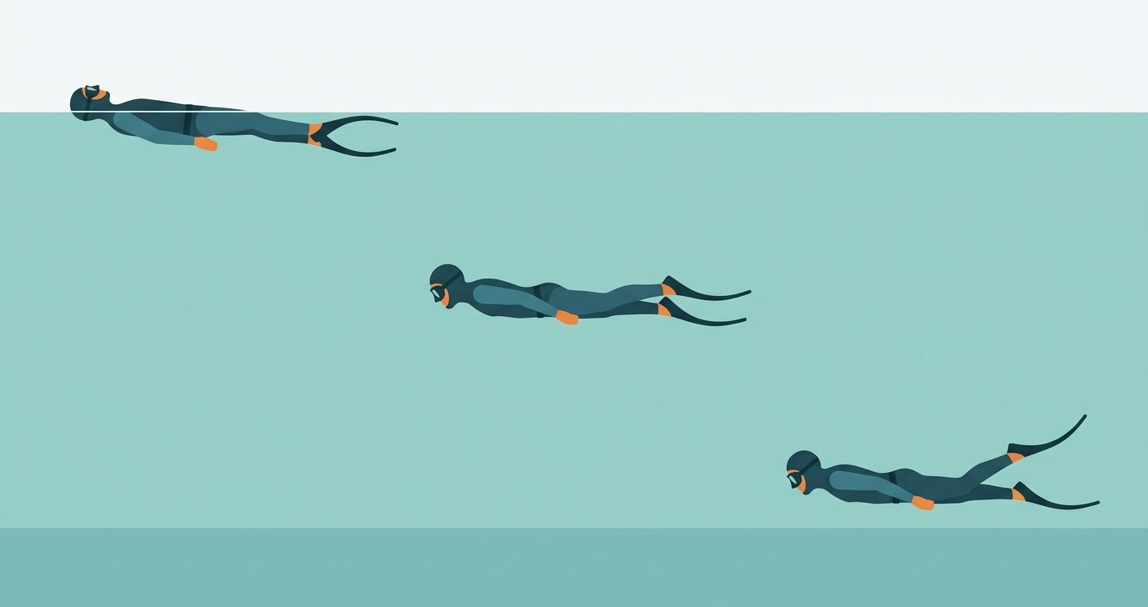
Archimède : deux forces
la poussée de l'eau
Je flotte
mon poids
Équilibre
L'eau pousse vers le haut tout ce qu'on y plonge.
Je coule
Notes:
L'eau pousse vers le haut tout ce qu'on y plonge, d'autant plus fort que l'objet prend de la place. Si la poussée dépasse le poids, on flotte ; si elle est égale, on reste entre deux eaux ; sinon on coule. Ce qui compte, c'est le rapport entre le poids et le volume.

Slide 27
Le principe d'Archimède
Tout corps plongé dans l'eau reçoit une poussée verticale, vers le haut, égale au poids du volume d'eau qu'il déplace.
Poids apparent = poids réel − poussée d'Archimède
Dans l'eau, je ne sens pas mon poids réel, mais mon poids apparent.
Notes:
Le principe d'Archimède : tout corps plongé dans l'eau reçoit une poussée verticale, vers le haut, égale au poids du volume d'eau qu'il déplace. Ce que l'on ressent dans l'eau, ce n'est pas son poids réel mais son poids apparent : poids réel moins poussée. Un litre d'eau douce pèse environ 1 kg : un corps de 80 L reçoit donc une poussée d'environ 80 kg.

Slide 28
Un exemple : 78 kg
Un apnéiste de 78 kg. Son poids ne change pas ; son volume, si : l'air de ses poumons se comprime en descendant.
− 2 kg
0 kg
+ 1 kg
en surface : 80 L
je flotte
vers 5 m : 78 L
équilibre
vers 10 m : 77 L
je coule
Flottabilité = l'opposé du poids apparent : positive, je flotte ; nulle, équilibre ; négative, je coule.
Notes:
Exemple, sur la base du livret Apnée Attitude (p.29 : un corps de 80 L déplace 80 L d'eau douce, soit une poussée d'environ 80 kg) : un apnéiste de 78 kg. Son poids ne change pas, mais son volume diminue en descendant, car l'air de ses poumons se comprime. En surface, 80 L : poussée de 80 kg, poids apparent de −2 kg, il flotte. Vers 5 m, 78 L : poids apparent nul, équilibre. Vers 10 m, 77 L : +1 kg, il coule. Le détail du calcul est sur la slide 30. Deux leviers en découlent : le lest augmente le poids réel ; les poumons pleins et la combinaison augmentent le volume, donc la poussée.

Slide 29
Ce qui me fait flotter
1 L
1
2
Les poumons
La combinaison
d'air en plus, c'est environ 1 kg de poussée.
Pleins : je flotte.
Vides : je coule.
Une mousse pleine de petites bulles de gaz.
À ressentir dans l'eau : flotter poumons pleins, souffler, couler.
Notes:
Poumons pleins, on prend plusieurs litres de volume en plus sans prendre de poids : chaque litre d'air, c'est environ 1 kg de poussée. La combinaison en néoprène est une mousse remplie de bulles : elle fait flotter, d'autant plus qu'elle est épaisse. À faire ressentir à la prochaine séance : flotter poumons pleins, souffler, couler.

Slide 30
La flottabilité change avec la profondeur
Profondeur | Poumons | Poids apparent | Flottabilité
Surface | 6 L | − 2 kg | positive
3 m | 4,6 L | − 0,6 kg | positive
5 m | 4 L | 0 kg | neutre
6 m | 3,75 L | + 0,25 kg | négative
10 m | 3 L | + 1 kg | négative
Je descends
↓ mes poumons se compriment
↓ la poussée diminue
↓ mon poids apparent augmente
↓ ma flottabilité diminue
Exemple de la slide 28 (80 L, 78 kg), en ne comptant que les poumons : la combinaison accentue l'effet.
Ici vers 5 m, mais la flottabilité neutre varie d'une personne à l'autre.
Notes:
C'est Boyle-Mariotte appliqué à Archimède. Reprenons le corps de la slide 28 : 80 L, 78 kg, poids apparent de −2 kg en surface. En descendant, les poumons (6 L en surface) se compriment : ils perdent 1,4 L à 3 m, 2 L à 5 m, 3 L à 10 m. Chaque litre perdu, c'est environ 1 kg de poussée en moins, donc 1 kg de poids apparent en plus. Le poids apparent passe de −2 kg en surface à −0,6 kg à 3 m, 0 vers 5 m, puis devient positif : c'est la profondeur de flottabilité neutre. La flottabilité, c'est l'opposé du poids apparent : positive, on remonte ; nulle, on reste entre deux eaux ; négative, on coule. Le calcul ne compte que les poumons : la combinaison se comprime aussi et accentue l'effet. La profondeur de flottabilité neutre varie d'une personne à l'autre (corpulence, volume pulmonaire, combinaison, lest) : 5 m n'est qu'un exemple. Les premiers mètres d'une descente sont donc les plus durs, et plus bas on coule sans effort ; à la remontée c'est l'inverse, si on n'est pas trop lesté.

Slide 31
Régler son lest
Trop lesté
= danger
Plus de lest
Moins de lest
Combinaison épaisse
Eau de mer
Maillot ou lycra
Eau douce
Le lest compense ce qui me fait flotter. Il ne sert pas à couler.
Le geste Régler et tester son lest à chaque changement de combinaison ou de milieu. Dans le doute, moins de lest.
Notes:
Le lest sert à compenser ce qui me fait flotter, les poumons pleins et la combinaison, pour nager à l'équilibre, pas à couler. Bien réglé, il améliore la sécurité, la performance et le confort : la poussée est compensée, la posture reste droite et hydrodynamique, on nage avec moins d'effort et l'envie de respirer arrive plus tard. Il dépend de la combinaison (plus épaisse, plus de lest) et du milieu (l'eau de mer porte mieux que l'eau douce, donc plus de lest en mer). En dynamique, on cherche l'équilibre à la profondeur de nage : ni remonter, ni racler le fond. Trop lesté, on lutte pour remonter et, en cas de malaise, on coule au lieu de remonter.
Geste : régler son lest à chaque changement de combinaison ou de milieu ; le tester en début de séance ; dans le doute, moins de lest.

Slide 32
À retenir — Archimède
Poids apparent = poids réel − poussée. La flottabilité en est l'opposé.
1
Poumons pleins et combinaison me font flotter.
2
Plus je descends, plus mon volume diminue : mon poids apparent augmente, je flotte moins.
3
Le lest se règle selon la combinaison et le milieu. Jamais trop.
4
Notes:
Transition vers le quiz final : on reprend les trois questions du début, puis six nouvelles.

Slide 33
QUIZ FINAL · QUESTION 1
Sous l'eau, avec un masque, un objet posé au fond paraît…
plus gros et plus proche
plus petit et plus loin
A
B
plus gros et plus loin
identique
C
D
Notes:
Reprise d'une question d'ouverture, 30 secondes : vérifier que les réponses ont changé depuis le début. Faire redire le geste par un participant.

Slide 34
QUIZ FINAL · QUESTION 2
Sous l'eau, vous entendez un bruit métallique. Pouvez-vous dire d'où il vient ?
Oui, aussi facilement que dans l'air
Très difficilement : il semble venir de partout
A
B
Non, car on n'entend rien sous l'eau
Oui, encore mieux que dans l'air
C
D
Notes:
Reprise d'une question d'ouverture, 30 secondes : vérifier que les réponses ont changé depuis le début. Faire redire le geste par un participant.

Slide 35
QUIZ FINAL · QUESTION 3
Immobile dans une eau à 28 °C, sans combinaison, votre corps…
se réchauffe
garde sa température
A
B
se refroidit
ne se refroidit que sous 20 °C
C
D
Notes:
Reprise d'une question d'ouverture, 30 secondes : vérifier que les réponses ont changé depuis le début. Faire redire le geste par un participant.

Slide 36
QUIZ FINAL · QUESTION 4
Quelle est la pression à 10 m de profondeur ?
1 bar
2 bar
A
B
10 bar
11 bar
C
D
Notes:
20 secondes.

Slide 37
QUIZ FINAL · RÉPONSE 4
Quelle est la pression à 10 m de profondeur ?
2 bar
B
1 bar d'air + 1 bar d'eau.
Notes:
Le piège est d'oublier la pression de l'air en surface.

Slide 38
QUIZ FINAL · QUESTION 5
Un ballon de 6 L en surface est descendu à 10 m. Quel est son volume ?
12 L
6 L
A
B
3 L
0,6 L
C
D
Notes:
20 secondes.

Slide 39
QUIZ FINAL · RÉPONSE 5
Un ballon de 6 L en surface est descendu à 10 m. Quel est son volume ?
3 L
C
La pression double, le volume est divisé par deux.
Notes:
Rappeler P × V = constante.

Slide 40
QUIZ FINAL · QUESTION 6
Entre quelles profondeurs le volume d'air change-t-il le plus ?
De 0 à 10 m
De 10 à 20 m
A
B
De 20 à 30 m
C'est partout pareil
C
D
Notes:
20 secondes.

Slide 41
QUIZ FINAL · RÉPONSE 6
Entre quelles profondeurs le volume d'air change-t-il le plus ?
De 0 à 10 m
A
La moitié du volume y est perdue.
Notes:
D'où : compenser dès le premier mètre.

Slide 42
QUIZ FINAL · QUESTION 7
En descendant, votre masque se plaque sur le visage. Que faites-vous ?
Je serre la sangle
Je souffle un peu d'air par le nez
A
B
Je retiens mon souffle plus fort
J'attends que ça passe
C
D
Notes:
20 secondes.

Slide 43
QUIZ FINAL · RÉPONSE 7
En descendant, votre masque se plaque sur le visage. Que faites-vous ?
Je souffle un peu d'air par le nez
B
Je remets de l'air là où il s'est comprimé.
Notes:
Même logique que pour les oreilles : rééquilibrer un espace d'air.

Slide 44
QUIZ FINAL · QUESTION 8
Vous passez d'un maillot à une combinaison de 3 mm. Que devient votre lest ?
J'en ajoute
J'en retire
A
B
Je ne change rien
Je n'en mets jamais
C
D
Notes:
20 secondes.

Slide 45
QUIZ FINAL · RÉPONSE 8
Vous passez d'un maillot à une combinaison de 3 mm. Que devient votre lest ?
J'en ajoute
A
La combinaison fait flotter… mais juste ce qu'il faut, jamais trop.
Notes:
Rappeler : le lest se règle à chaque changement de combinaison, et jamais trop.

Slide 46
QUIZ FINAL · QUESTION 9
Où un apnéiste risque-t-il le plus de perdre connaissance ?
Au fond
Dans les derniers mètres de la remontée
A
B
Au début de la descente
En surface, avant de plonger
C
D
Notes:
20 secondes.

Slide 47
QUIZ FINAL · RÉPONSE 9
Où un apnéiste risque-t-il le plus de perdre connaissance ?
Dans les derniers mètres de la remontée
B
La pression baisse, la Pp(O2) s'effondre.
Notes:
D'où la surveillance du binôme jusqu'après la sortie de l'eau.

Slide 48
Merci !
À sentir dans l'eau à la prochaine séance
La distance au mur · le son difficile à situer · flotter puis couler en soufflant
Notes:
Clôture. Annoncer le cours suivant. Proposer d'observer en bassin : la distance au mur, le son difficile à situer, flotter puis couler en soufflant.

